Slide 1


RABAT
RAPPORT
Referanser fra marokkansk fotball
مراجع من كأس العالم للسيدات تحت 17 سنة، والمنشأة الوطنية لكرة القدم، واتحاد كرة القدم، والدوري الاحترافي، وأكبر أكاديمية في البلاد
Notes:
Rabat Rapport – referanser fra marokkansk fotball. Rapporten tar for seg nasjonal infrastruktur, Mohammed VI Football Complex, ligaforeningen LNFP og Academie Mohammed VI de Football.

Slide 2
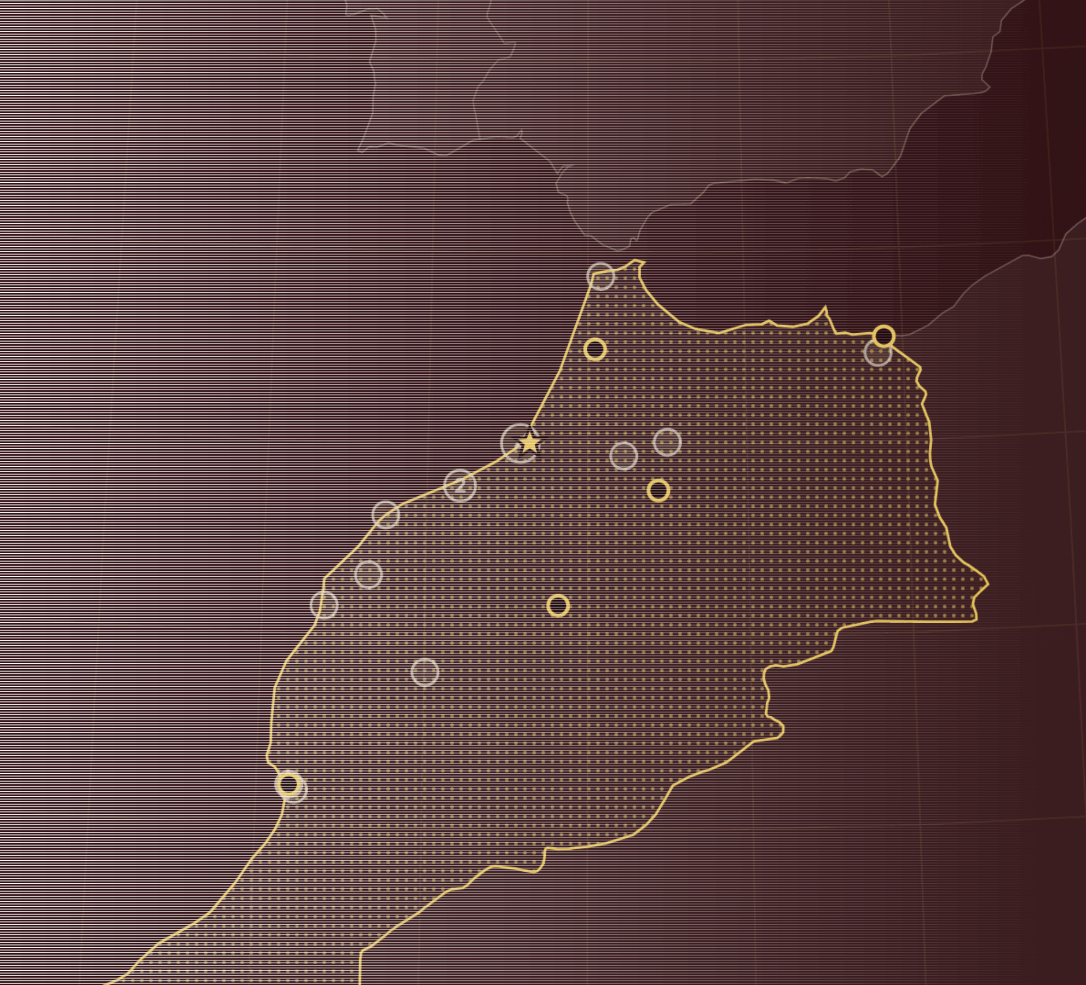

Innhold
Nasjonal infrastruktur for fotball
Forbundet, staten og fem regionale sentre for spillerutvikling
Mohammed VI Football Complex
Det nasjonale anlegget i Salé, åpnet i 2019
Ligue National de Football Professionnel
Ligaforeningen, klassifisering og nasjonale aldersbestemte serier
Academie Mohammed VI de Football
Landets beste utviklingsmiljø for gutter
Notes:
Fire kapitler: nasjonal infrastruktur, det nasjonale anlegget, ligaforeningen LNFP og Mohammed VI-akademiet.

Slide 3
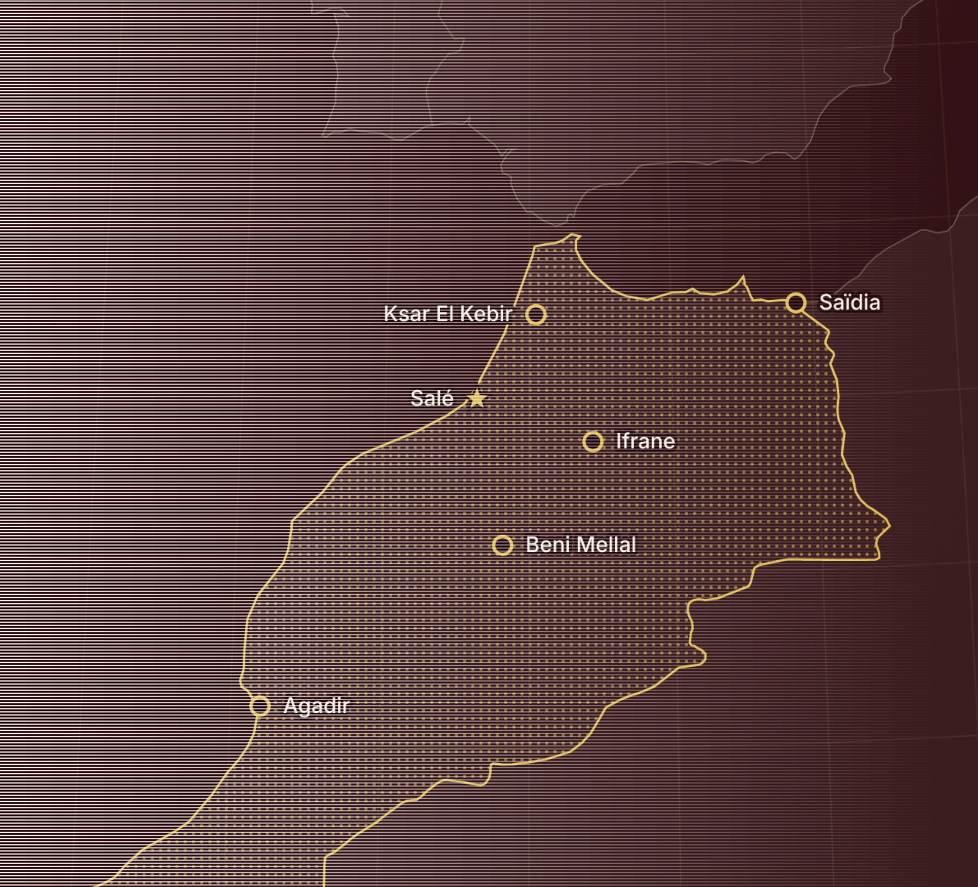

Nasjonal infrastruktur for fotball
Fotballen i Marokko har base i Salé, like utenfor hovedstaden Rabat. Koblingen mellom forbund og stat er sterk.
Notes:
Fotballen i Marokko har base i Salé like utenfor hovedstaden Rabat. Like ved flyplassen ligger det nasjonale anlegget Mohammed VI Football Complex, oppkalt etter kongen, som ble åpnet i 2019. Linken mellom fotballforbundet (Fédération Royale Marocaine de Football) og staten er sterk. Byggingen av det nasjonale fotballanlegget var høyt prioritert i statsbudsjettet og den nåværende fotballpresidenten Fouzi Lekjaa, som har sittet siden 2014, ble nylig utnevnt som finansminister i regjeringen.

Slide 4
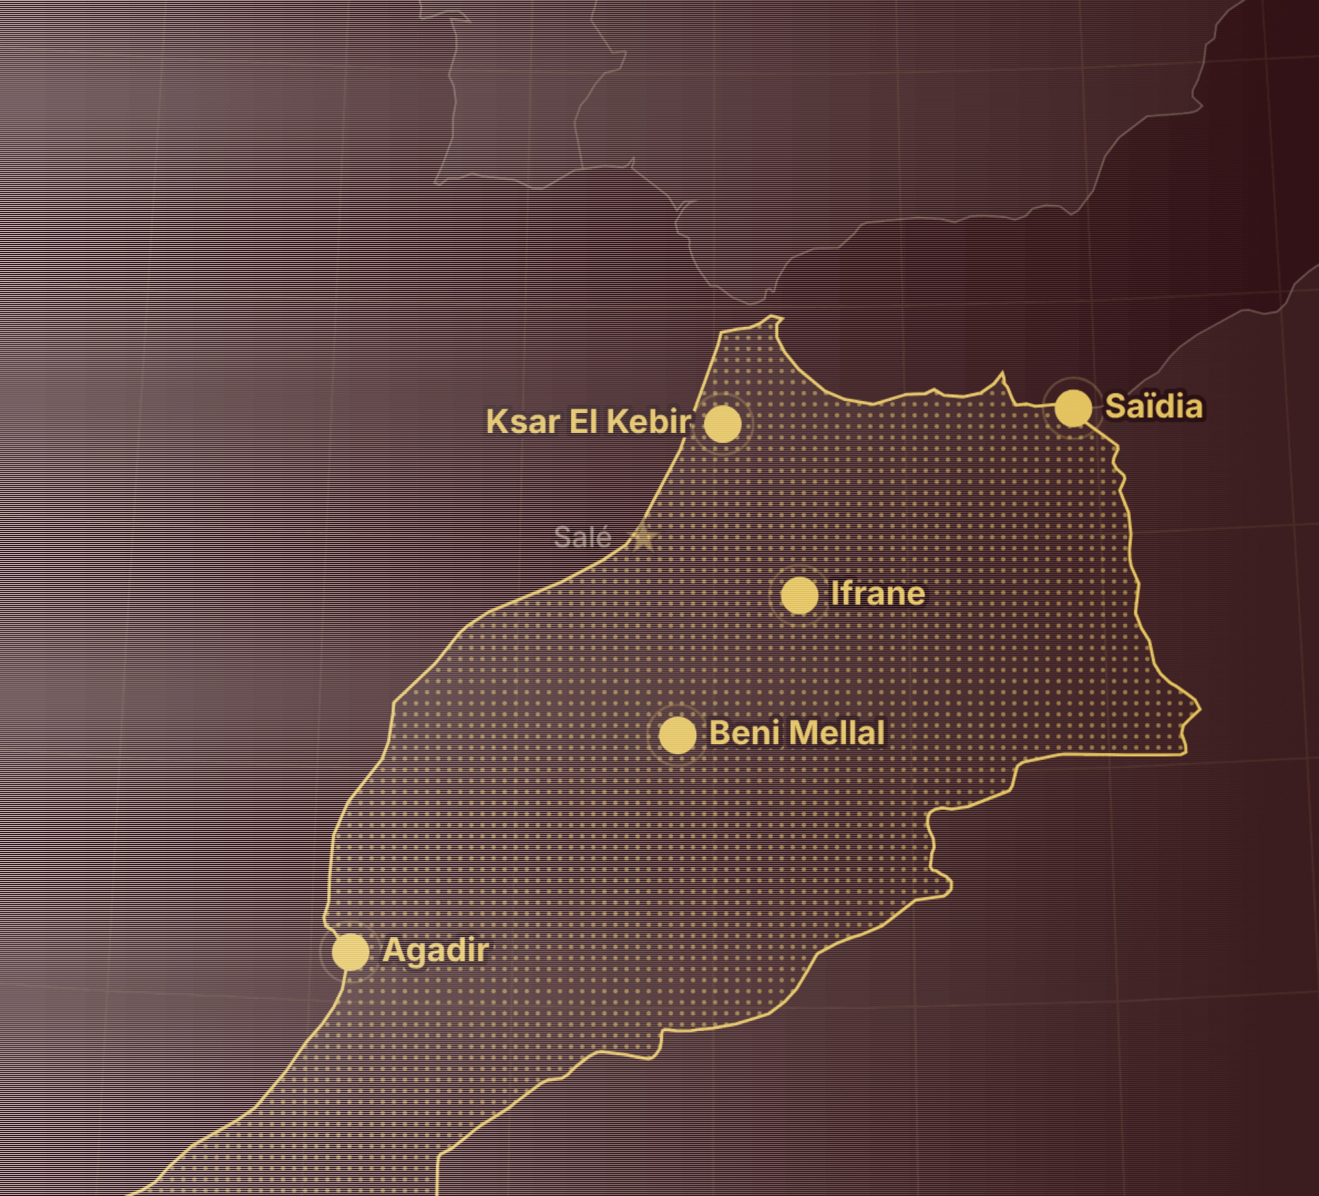
Fem regionale sentre
Forbundet bygger fem regionale sentre for spillerutvikling, der spillerne bor og går på skole.
Fire ser ut til å være ferdige og i drift. Ett åpnet nylig og har bare startet med det yngste kullet.
Saïdia i nordøst, på grensen til Algerie, er det første og mest etablerte senteret.
~120
spillere kan bo på senteret i Saïdia
Notes:
En del av strategien til forbundet er å bygge 5 regionale sentre for spillerutvikling hvor spillerne bor og går på skole. Inntrykket vårt under besøket er at fire av disse er ferdigstilt og i drift, men ett av dem åpnet såpass nylig at de kun har kommet i gang med det yngste kullet. Det første og mest etablerte senteret ligger i Saïdia i nord-øst, på grensen til Algerie og på kysten mot Spania. Her har de kapasitet til å innlosjere drøyt 120 spillere.

Slide 5
Hvem driver spillerutvikling
32
5
1
klubber med utviklingsavdeling
regionale forbundssentre
selvstendig akademi
Krav for lisens i de to profesjonelle ligaene. Kalles «training centers» og «youth categories».
Tar inn både jenter og gutter.
Bare Mohammed VI-akademiet kalles «academy». Regnes som landets beste utviklingsmiljø.
RS Berkane er anerkjent som klubben med best utviklingsavdeling – men akademiet mener klubben er svært resultatorientert i ungdomsfotballen.
Notes:
På herresiden er det to profesjonelle ligaer med totalt 32 klubber organisert i en ligaforening tilsvarende NTF i Norge – ligaforeningen er riktignok en gren underlagt fotballforbundet. Klubbene må ha utviklingsavdeling for å ha lisens i ligaen, totalt er det snakk om 32 klubber med utviklingsavdeling, 5 regionale forbundssentre og selvstendige Academie Mohammed VI de Football som driver spillerutviklingen i landet. Begrepet academy brukes eksklusivt om det sistnevnte selvstendige akademiet, utviklingsavdelingene i klubbene ble beskrevet som training centers og youth categories. Mohammed VI-akademiet blir sett på som det beste miljøet i landet for spillerutvikling, mens RS Berkane er anerkjent som klubben med best utviklingsavdeling (førstnevnte anklager riktignok sistnevnte for å være veldig resultatorientert i ungdomsfotballen).

Slide 6
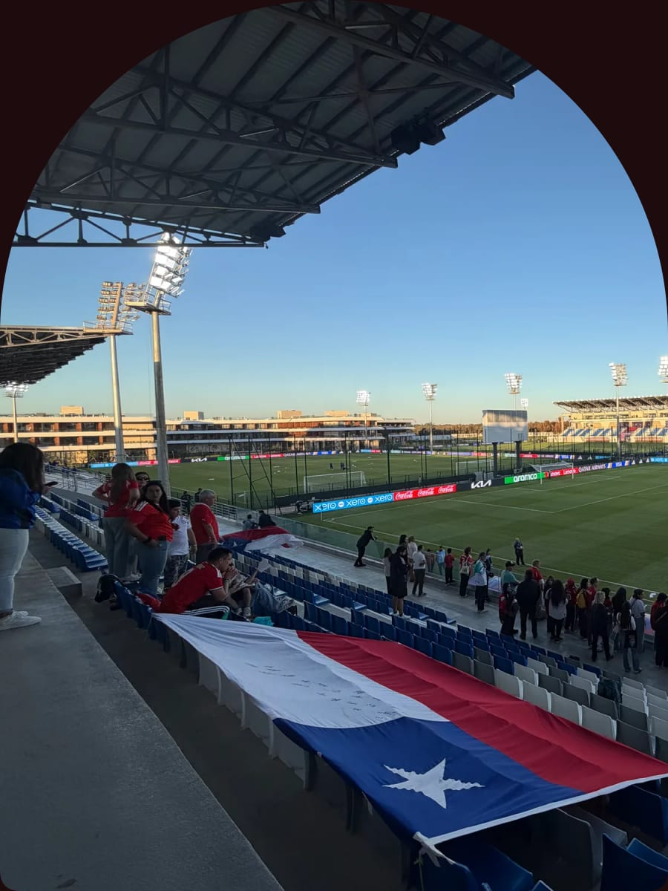
Løftet for kvinnefotballen
5 år på rad
har FIFA tildelt Marokko U17-VM for jenter. Mesterskapet spilles på det nasjonale anlegget.
Forbundet har satt i gang tiltak, men fremstår som tidlig i prosessen.
De regionale forbundssentrene tar inn jenter. Mohammed VI-akademiet er bare for gutter.
AS FAR fra Rabat, seriemester for kvinner forrige sesong, er den eneste klubben som driver full spillerutvikling for jenter på samme nivå som for gutter.
Kamp på en av turneringsbanene i Salé
Notes:
Forbundet har satt i gang tiltak for å løfte kvinnefotballen, men det fremstår som de er relativt tidlig i denne prosessen. Som en del av dette løftet har Marokko blitt tildelt U17-VM for jenter av FIFA 5 år på rad – som arrangeres på det nasjonale fotballanlegget. De regionale forbundssentrene tar inn både jenter og gutter, men det selvstendige Mohammed VI-akademiet er kun for gutter. I den øverste divisjonen for kvinner er topplagene de samme som de største klubbene på herresiden, men kun AS FAR fra Rabat (som ble seriemester for kvinner forrige sesong) blir anerkjent for å drive full skala spillerutvikling for jenter på samme nivå som på guttesiden.

Slide 7
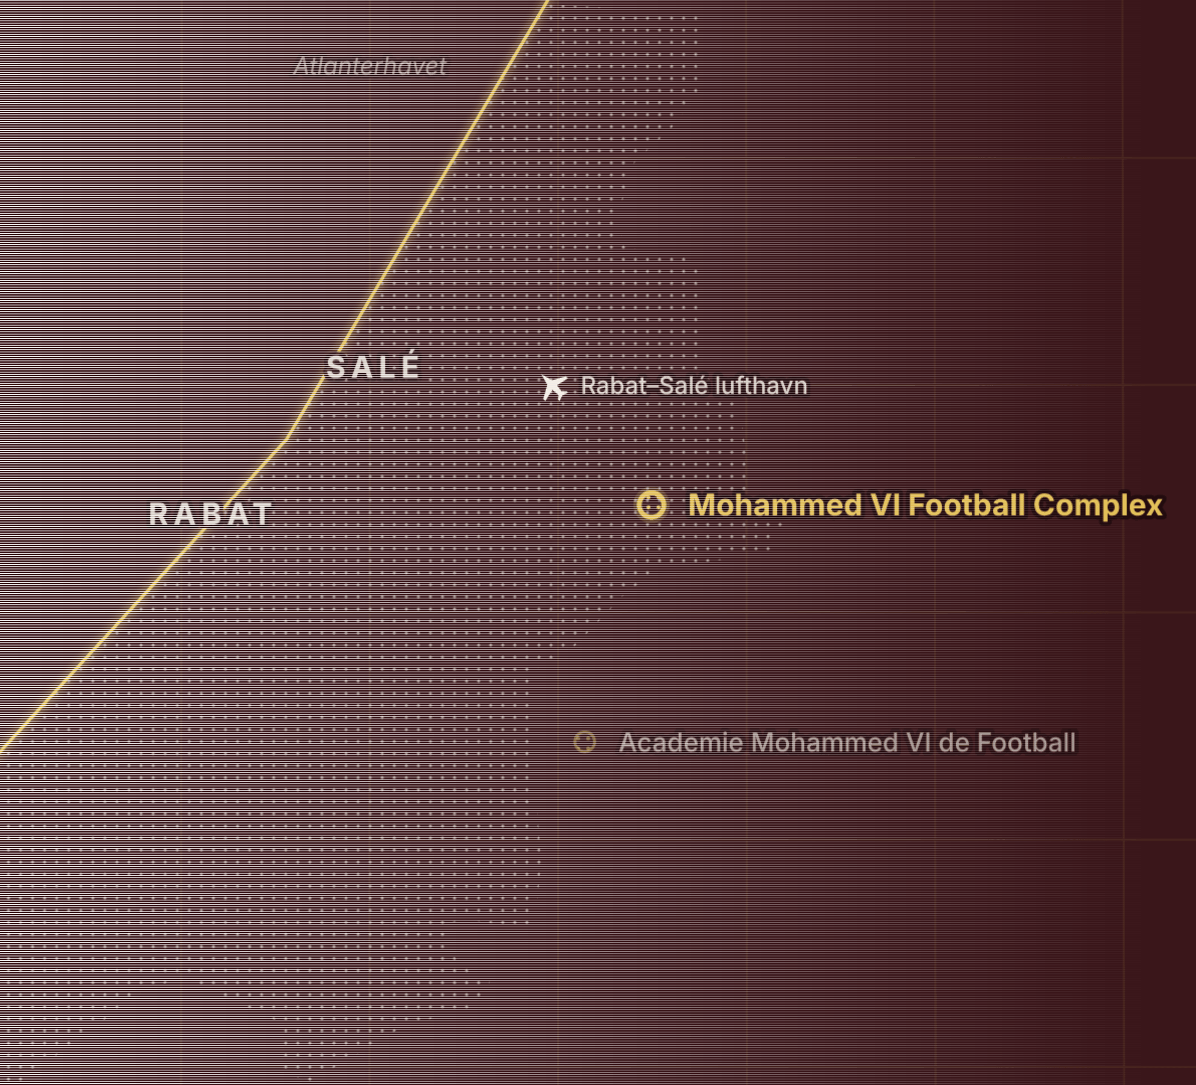
Mohammed VI Football Complex
Det nasjonale anlegget i Salé, ti minutter fra flyplassen. Her holder forbundet, ligaforeningene, FIFAs Afrika-kontor og CAF til.
Notes:
En kort kjøretur på ca 10 minutter fra flyplassen til hovedstaden ligger det nasjonale fotballanlegget. Her har forbundet sine kontorer, inkludert ligaforeningene som er underlagt forbundet. På anlegget er det også et eget bygg med FIFAs hovedkvarter i Afrika og CAF (Confédération Africaine de Football).

Slide 8
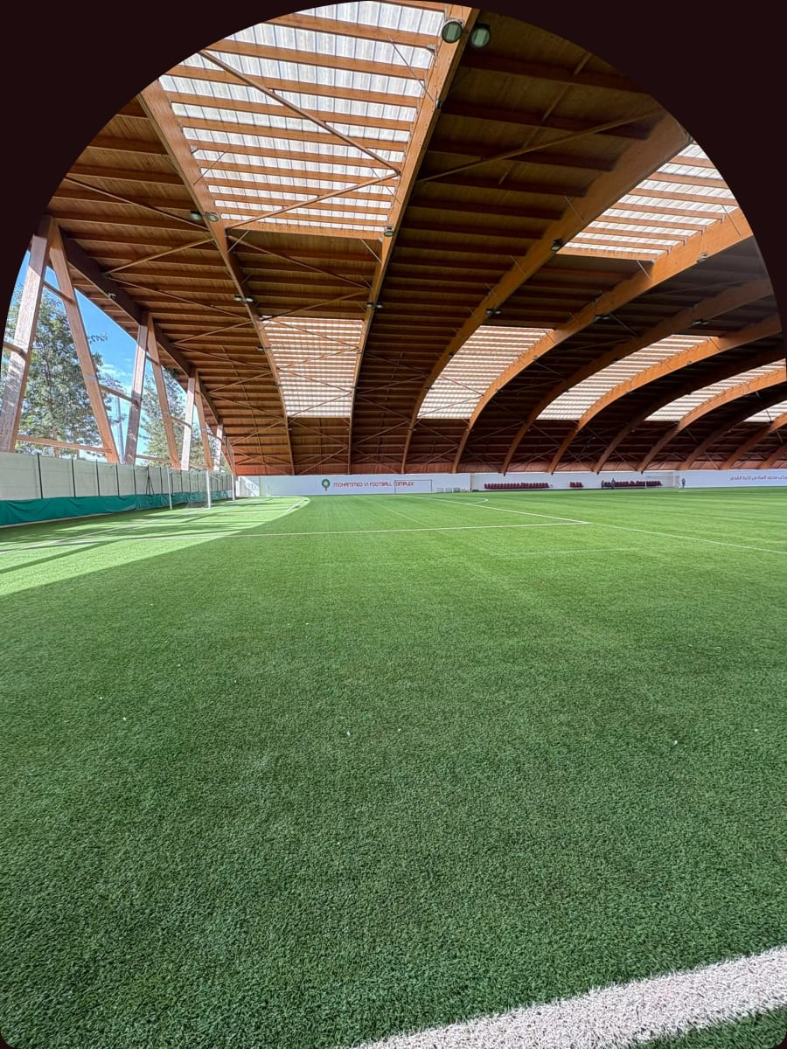
Fasilitetene
11
Fullskala innendørshall med 11-erbane og siste generasjon kunstgress
Eget område for A-landslaget herrer, med separat bygg, bane og svømmebasseng
utendørsbaner: 7 naturgress, 2 hybrid og 2 kunstgress. Naturgresset skiftes mellom sommer- og vintergress hvert år.
Eget område med overnatting og sportsskole for jenter
Egne bygg for analyse og data, rehabilitering og forskning og medisinsk støtte
Medisinsk anlegg med egen ambulanse og separat inngang
Ministadion for kamper, med gym og fire garderober for turneringer
Innendørshallen
Turneringsområde med fire kampbaner, hver med tribune og storskjerm, der U17-VM spilles
Notes:
Anleggets fasiliteter inkluderer blant annet:
Totalt 11 utendørsbaner: 7 naturgress, 2 hybrid og 2 kunstgress. Naturgressbanene skiftes mellom sommer- og vintergress hvert år.
Fullskala innendørshall med 11-erbane og siste generasjon kunstgress.
Eget område for A-landslaget herrer, med separat bygg, bane og svømmebasseng.
Eget område med overnattingsfasiliteter og sportsskole for jenter.
Egne bygg og funksjoner for analyse/data, rehabilitering/forskning og medisinsk støtte.
Medisinsk anlegg med egen ambulanse og separat inngang.
Egen ministadion for kamper, med gym og fire garderober tilrettelagt for turneringsaktivitet.
Turneringsområde med 4 kampbaner med hver sin tribune og storskjerm der U17-VM arrangeres.

Slide 9
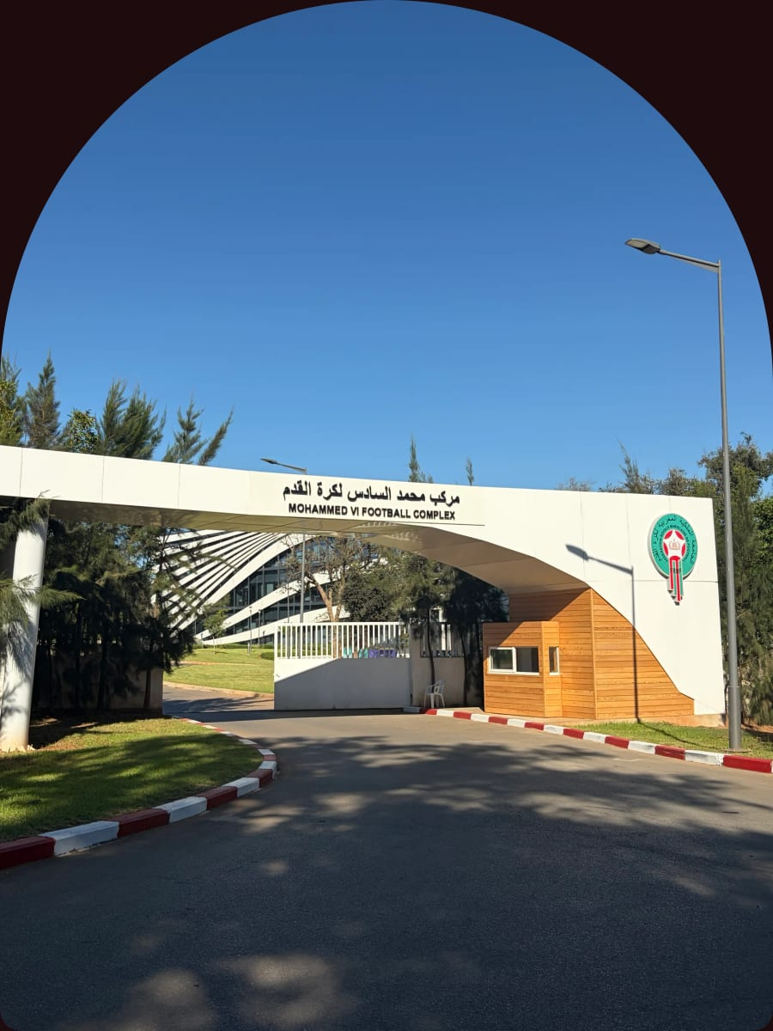
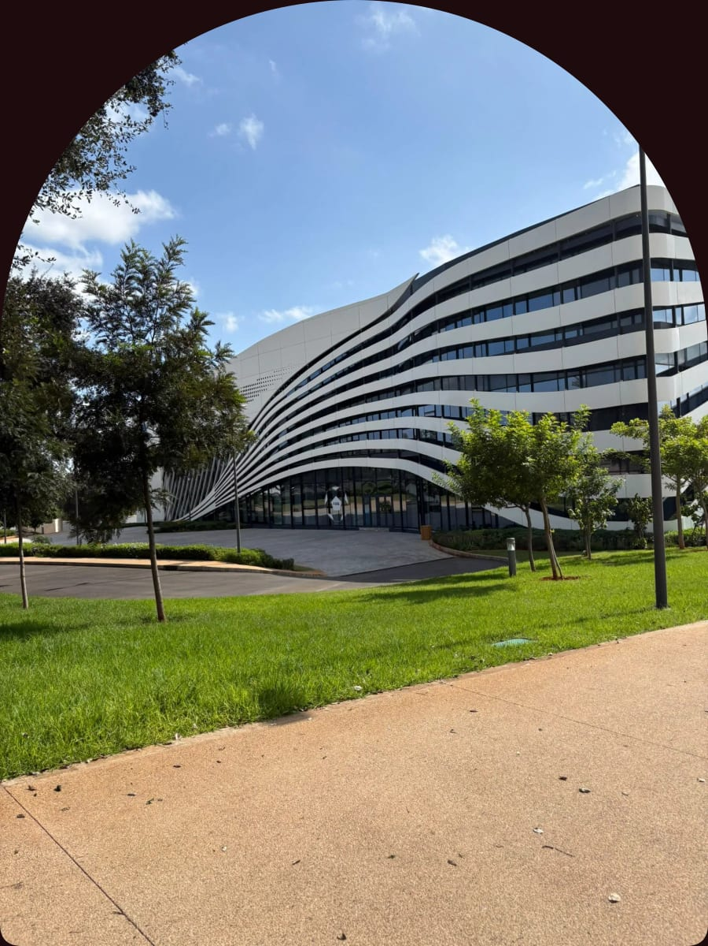
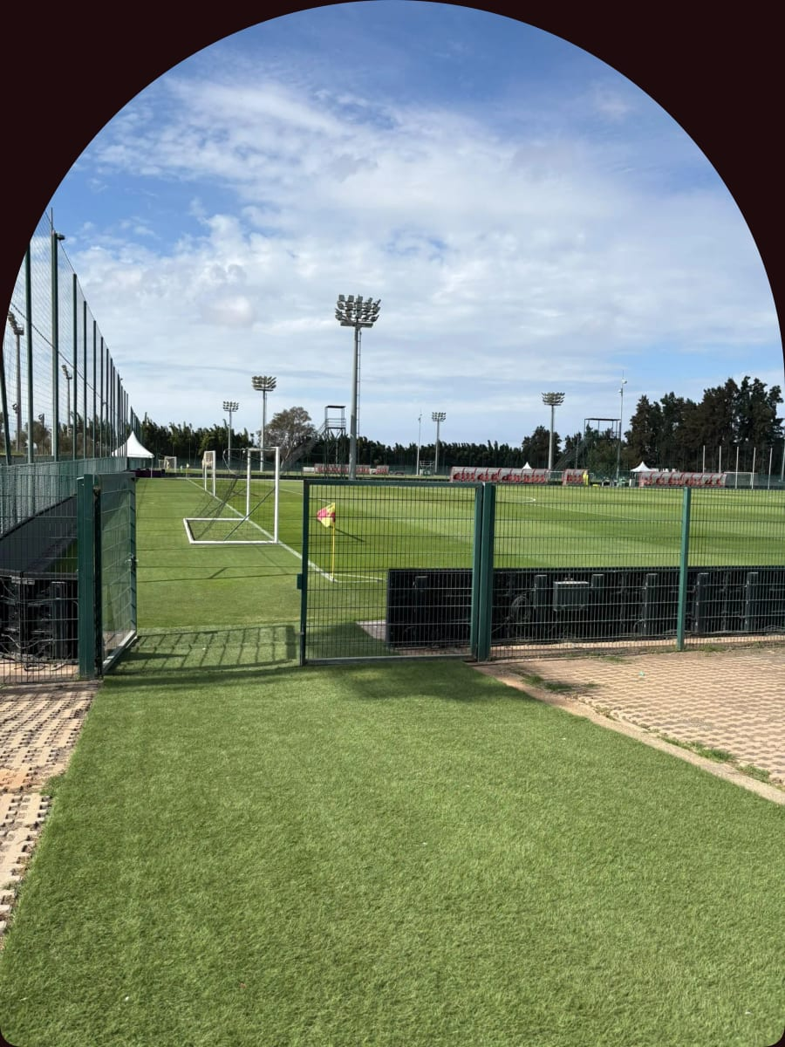
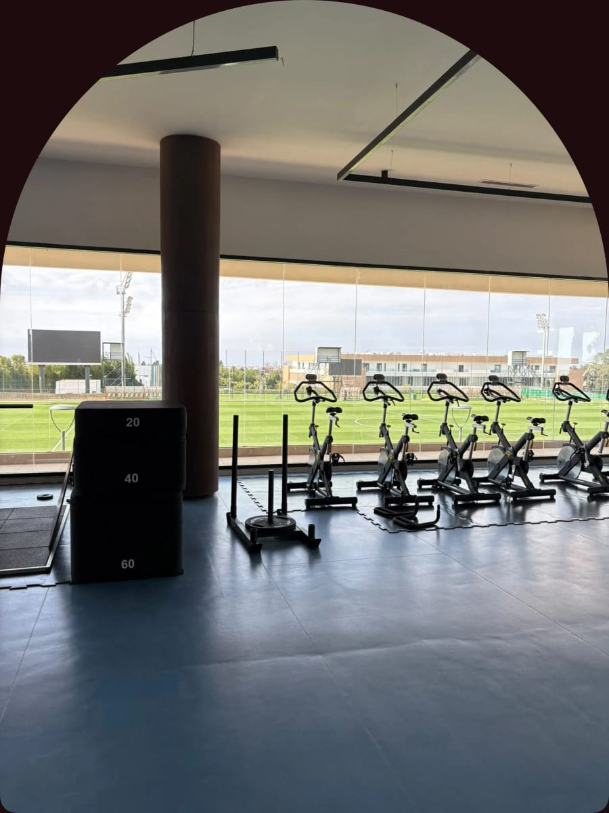
Fra anlegget
Inngangen
Hovedbygget
En av utendørsbanene
Treningsrom mot banene
Notes:
Bilder fra Mohammed VI Football Complex: inngangen, hovedbygget, en av utendørsbanene og treningsrommet med utsikt mot banene.

Slide 10
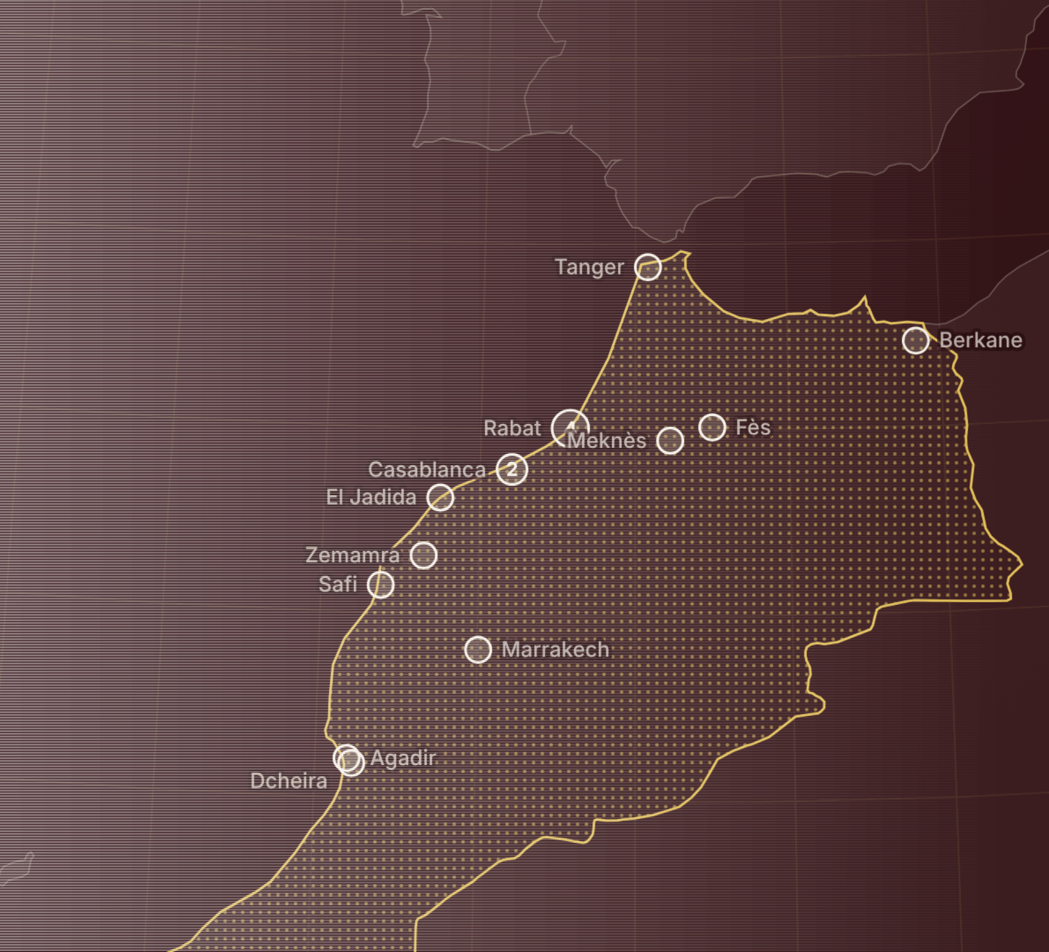
Ligue National de Football Professionnel
To profesjonelle ligaer med 16 lag hver. Resten av ligasystemet er amatørfotball.
Notes:
Marokko har to profesjonelle ligaer med 16 lag hver som drives av Ligue National de Football Professionnel (LNFP), resten av ligasystemet er amatørfotball. Ligaforeningen har 20 ansatte fordelt på 7 avdelinger, inkludert technical department med tre ansatte (de har også en referanse til en avdeling for utvikling av unge elitespillere). LNFP opplever at det kan være utfordrende med samarbeidsklima mellom klubbene, men avdelingene organiserer samlinger på tvers av klubbene innenfor sitt fagfelt.

Slide 11
Botola Pro 2025/26
# | Klubb | By | Poeng
1 | Maghreb de Fès | Fès | 59
2 | RS Berkane | Berkane | 57
3 | Raja Casablanca | Casablanca | 56
4 | AS FAR | Rabat | 55
5 | Wydad Casablanca | Casablanca | 43
6 | Difaâ El Jadida | El Jadida | 40
7 | Ittihad Tanger | Tanger | 39
8 | FUS Rabat | Rabat | 37
9 | Kawkab Marrakech | Marrakech | 36
10 | CODM Meknès | Meknès | 36
11 | Renaissance Zemamra | Zemamra | 33
12 | Hassania Agadir | Agadir | 33
13 | Union Touarga | Rabat | 31
14 | Olympique Dcheira | Dcheira | 30
15 | US Yacoub El Mansour | Rabat | 30
16 | Olympic Safi | Safi | 22
Notes:
Sluttabellen i Botola Pro 2025/26. Maghreb de Fès ble seriemester. Olympique Dcheira, US Yacoub El Mansour og Olympic Safi rykket ned. Rabat har fire klubber i ligaen: AS FAR, FUS Rabat, Union Touarga og US Yacoub El Mansour.

Slide 12
Ligaforeningen
20
7
3
ansatte
avdelinger
i technical department
Samarbeidsklimaet mellom klubbene kan være utfordrende, men avdelingene samler klubbene på tvers innenfor sitt fagfelt.
LNFP er en gren under fotballforbundet, tilsvarende Norsk Toppfotball.
Ligaen viser også til en egen avdeling for utvikling av unge elitespillere.
Notes:
Marokko har to profesjonelle ligaer med 16 lag hver som drives av Ligue National de Football Professionnel (LNFP), resten av ligasystemet er amatørfotball. Ligaforeningen har 20 ansatte fordelt på 7 avdelinger, inkludert technical department med tre ansatte (de har også en referanse til en avdeling for utvikling av unge elitespillere). LNFP opplever at det kan være utfordrende med samarbeidsklima mellom klubbene, men avdelingene organiserer samlinger på tvers av klubbene innenfor sitt fagfelt.

Slide 13
Klassifisering av utviklingsavdelinger
Excellence
Utviklet over to år, med Frankrike som viktigste referanse.
Gjennomføres for første gang i år.
Et klubbesøk i hver klubb, der et overordnet kriteriesett vurderer strukturene for spillerutvikling.
Besøkene fordeles på fire personer: de tre i technical department og generalsekretær Khalid Mghafri.
Elite
Potentiel
Minimal
Fire kategorier etter poengsum
Notes:
De siste to årene har LNFP jobbet med å utvikle en klassifisering for utviklingsavdelingene i klubbene, primært med Frankrike som inspirasjon og referanse. Klassifiseringen gjennomføres for første gang i år og består av et klubbesøk i hver klubb der et relativt overordnet kriteriesett brukes til å vurdere strukturene som er på plass for å drive spillerutvikling. Klubbene plasseres i en av fire kategorier etter poengsum: Excellence, Elite, Potentiel, Minimal. Klubbesøkene fordeles på fire personer: de tre ansatte i technical department og generalsekretær Khalid Mghafri som selv er sterkt involvert i daglig drift.

Slide 14
Nasjonale aldersbestemte serier
U15
U16
U17
U18
U21
44
30
100
klubber og lag deltar
nasjonale kamper i året per lag
aldersbestemte seriekamper hver uke
Deltakerne er de 32 toppklubbene, de regionale forbundssentrene, Mohammed VI-akademiet og de beste amatørklubbene som har godkjent utviklingsavdeling og kan stille lag i flere aldersgrupper.
Notes:
LNFP organiserer også nasjonale serier på aldersbestemt for fem aldersgrupper: U15, U16, U17, U18 og U21. Totalt deltar 44 klubber/lag i de nasjonale seriene, dette inkluderer de 32 toppklubbene, de regionale forbundssentrene, Mohammed VI-akademiet og de beste amatørklubbene som har fått godkjent grunnleggende krav for egen utviklingsavdeling og kan stille lag på flere/alle aldersgrupper (altså ikke kun ett godt kull). Alle lag spiller 30 nasjonale kamper i året organisert av den profesjonelle ligaen – ukentlig spilles det 100 aldersbestemte nasjonale seriekamper i landet.

Slide 15
Suksesskriterier i marokkansk fotball
Patience
Mindset for change
Good people
Khalid Mghafri, generalsekretær i LNFP
Notes:
På spørsmål om hva han anser som suksesskriterier i Marokkansk fotball svarte generalsekretær Khalid Mghafri:

Slide 16
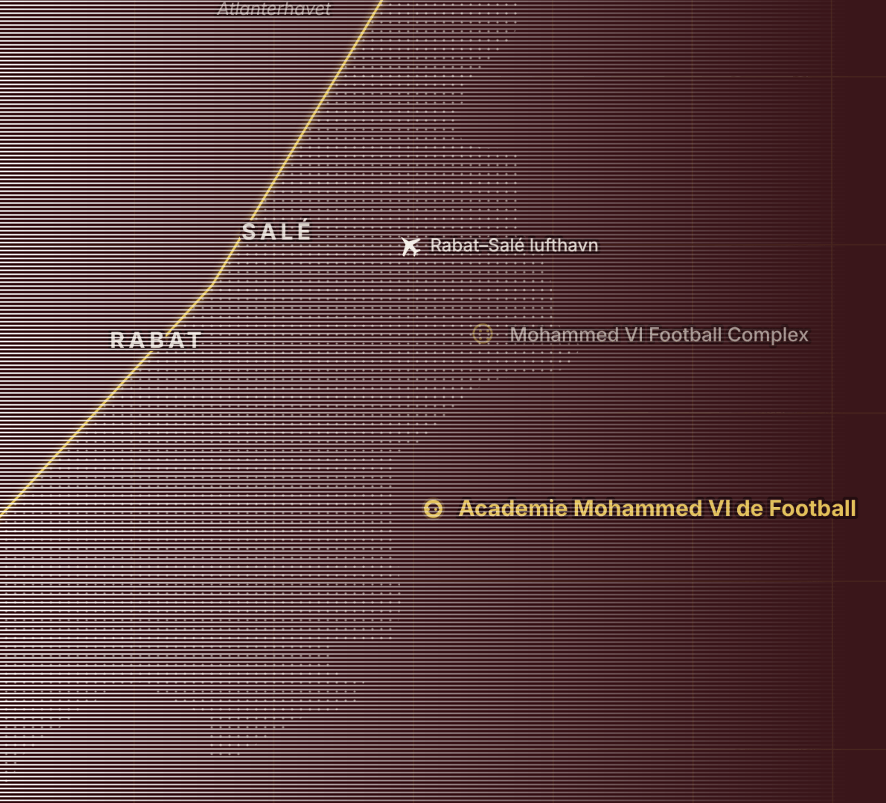
Academie Mohammed VI de Football
Selvstendig, utenfor forbundsstrukturen og uten eget A-lag – anerkjent som det beste utviklingsmiljøet for gutter i Marokko.
Notes:
Som selvstendig akademi utenfor forbundsstrukturen og uten eget A-lag, er Mohammed VI-akademiet (AMF) anerkjent som det beste utviklingsmiljøet for gutter i Marokko. I den nåværende landslagsgenerasjonen til Marokko er Nayef Aguerd, Youssef En-Nesyri, Azzedine Ounahi og reservekeeper Ahmed Tagnaouti fra AMF.

Slide 17
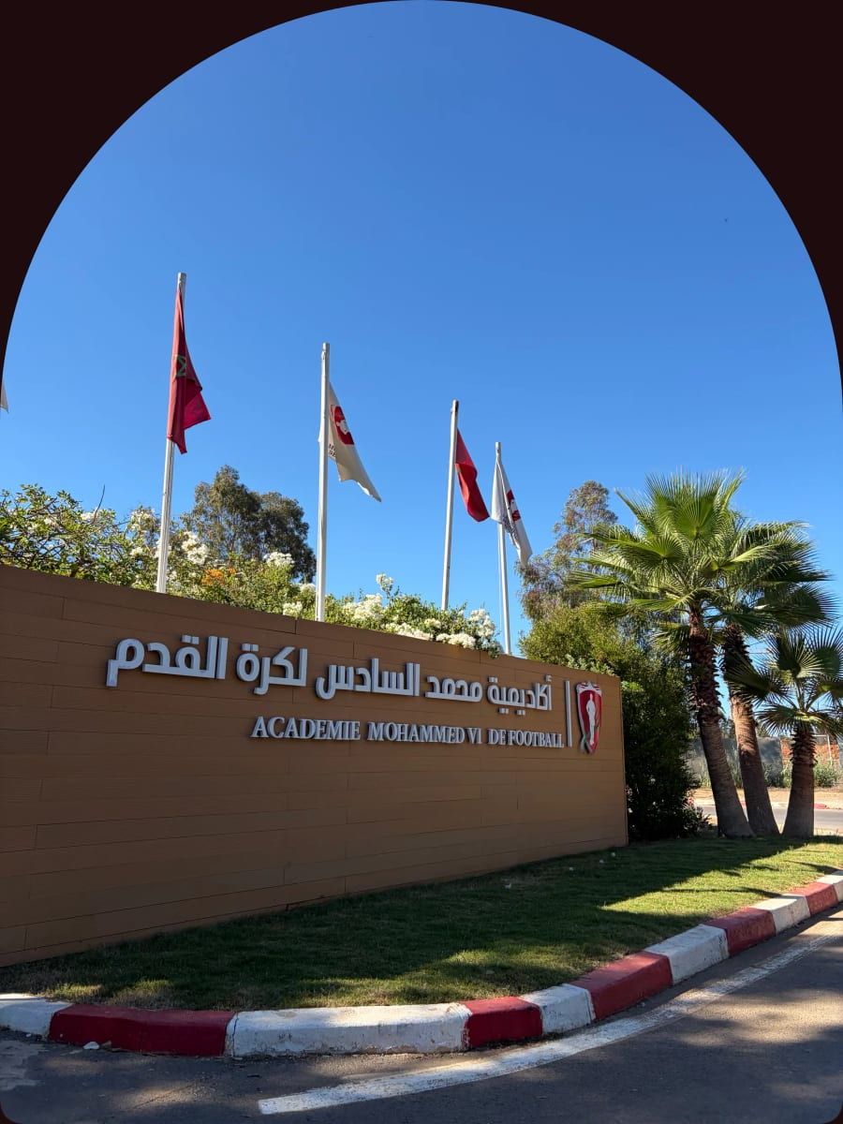
Landslagsspillere fra akademiet
Nayef Aguerd
Youssef En-Nesyri
Azzedine Ounahi
Ahmed Tagnaouti
I den nåværende landslagsgenerasjonen. Tagnaouti er reservekeeper.
Inngangen til akademiet
Notes:
Som selvstendig akademi utenfor forbundsstrukturen og uten eget A-lag, er Mohammed VI-akademiet (AMF) anerkjent som det beste utviklingsmiljøet for gutter i Marokko. I den nåværende landslagsgenerasjonen til Marokko er Nayef Aguerd, Youssef En-Nesyri, Azzedine Ounahi og reservekeeper Ahmed Tagnaouti fra AMF.

Slide 18
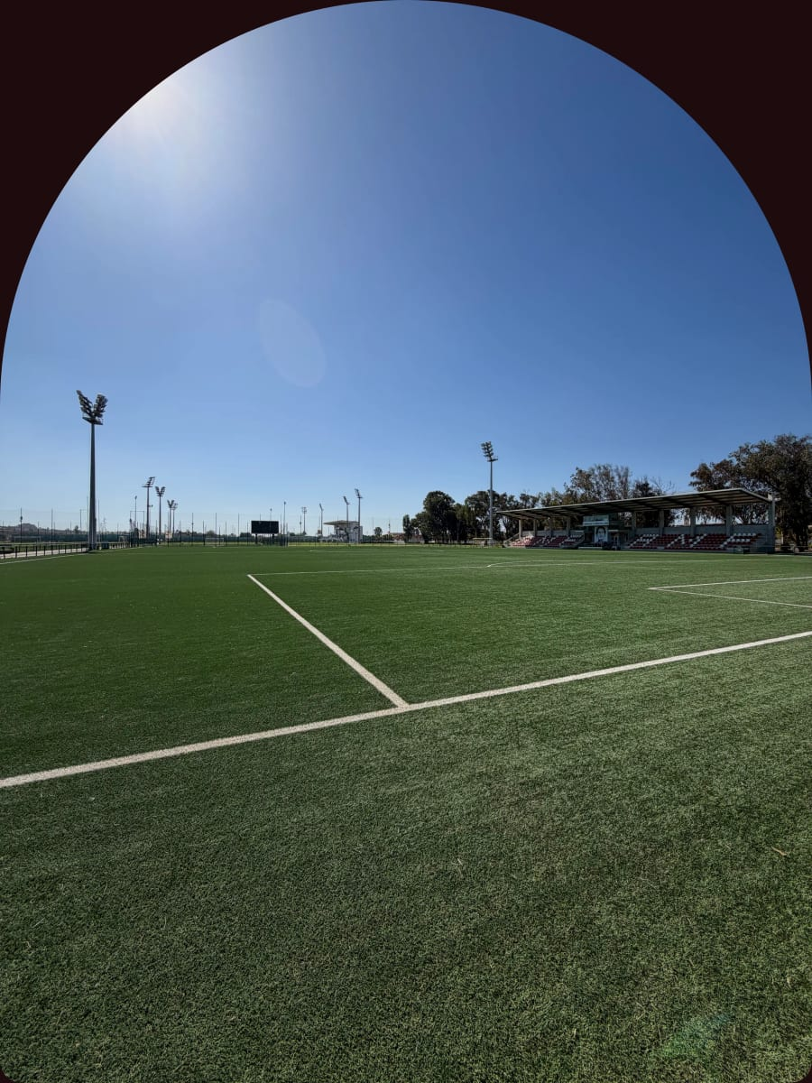
Akademiet i tall
~130
6 + 3
spillere i alderen 12–19 år bor på anlegget, går på skole der og har alle sportslige og medisinske fasiliteter
baner kun for akademiet, pluss tre åpne «løkkefotballbaner» og en halv bane under tak
12
€300
regionale sentre med tre treninger i uka for 9–12-åringer – rekrutteringsgrunnlaget
i året for treninger på de åpne banene for barn fra 5 til 13 år, utstyr inkludert
En av akademiets baner
Notes:
Omtrent 130 spillere i alderen 12-19 år bor på anlegget. De går på skole der og har alle sportslige og medisinske fasiliteter. Anlegget har 6 baner kun for akademiet, i tillegg til 3 baner som er åpne «løkkefotballbaner» med fri tilgang og en halv bane under tak.
I tillegg til de ~130 spillerne som bor på akademiet, organiserer AMF treninger for spillere i alderen 9-12 år på tolv ulike regionale sentre i hele Marokko med tre treninger i uka. Dette blir rekrutteringsgrunnlaget til akademiet. Akademiet bruker også de tre åpne løkkefotballbanene på anlegget sitt til treninger for barn i alderen 5 til 13 år. For disse treningene er det en treningsavgift på ca €300 i året som inkluderer utstyr.

Slide 19
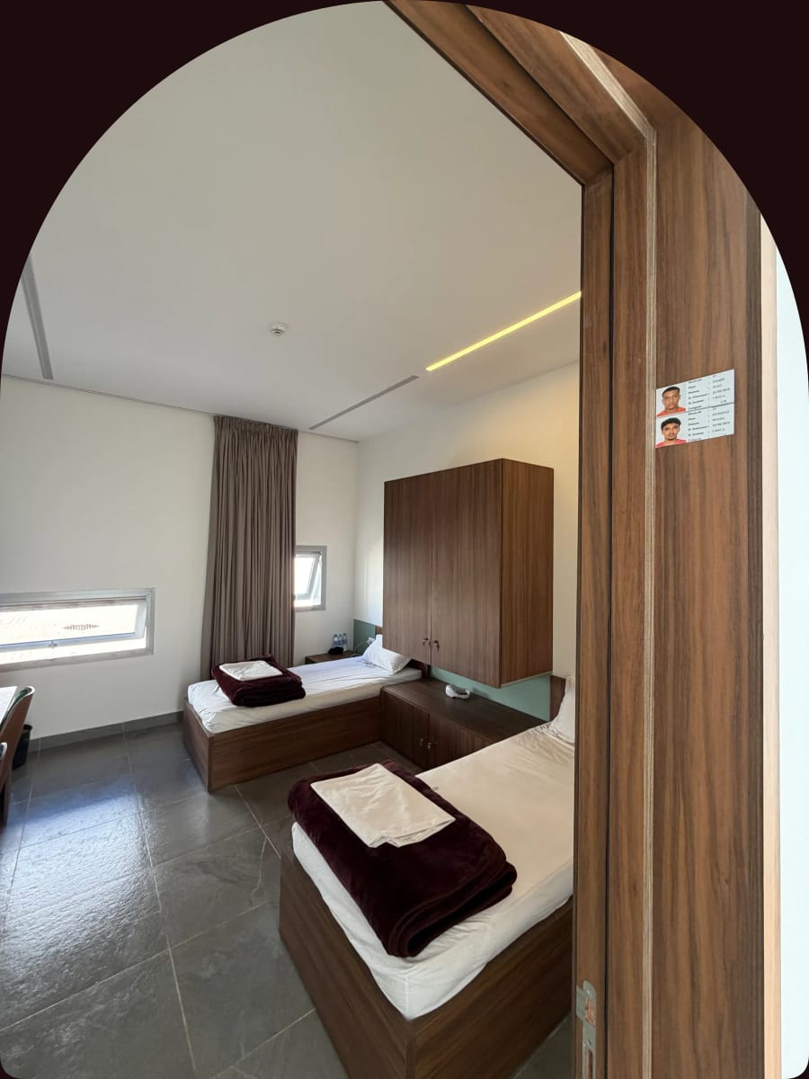
Rekruttering og ledelse
Tar bare inn marokkanske spillere, men henter gjerne spillere med rett til marokkansk pass fra hele verden.
Noen har vokst opp så langt nord som Nederland og flytter dit allerede som 12–13-åringer.
Spillerne blir minst tre år. Det gir kontinuitet, men skyldes i stor grad FIFAs regler for klubbutviklede spillere.
Det virker ikke spesielt økonomisk motivert.
De fleste ansatte er marokkanske, men teknisk direktør rekrutteres fra Europa: Tozé Pereira kom fra Braga i år, forgjengeren var fra Ajax.
Rom der spillerne bor
Notes:
Akademiet tar kun inn marokkanske spillere, men henter gjerne spillere som kan få marokkansk pass fra hele verden. De har spillere som har vokst opp i Europa så langt nord som Nederland i akademiet nå og inntrykket er at disse flytter dit allerede som 12-13 åringer. Spillere som rekrutteres inn blir i akademiet i minst 3 år. Det gir en viss kontinuitet, men de la ikke skjul på at det i stor grad skyldes FIFAs retningslinjer for klubbutviklede spillere, slik at alle som har blitt rekruttert inn til akademiet blir registrert som klubbutviklet der. Samtidig virket det ikke spesielt økonomisk motivert – mulig kong Mohammed VI dekker regninger ved behov.
Mesteparten av bemanningen i akademiet virket marokkanske, men Technical Director ser ut som en rolle de rekrutterer fra Europa. Tozé Pereira ble ansatt i den rollen i år og kom fra Braga i Portugal, hans forgjenger var fra Ajax.

Slide 20
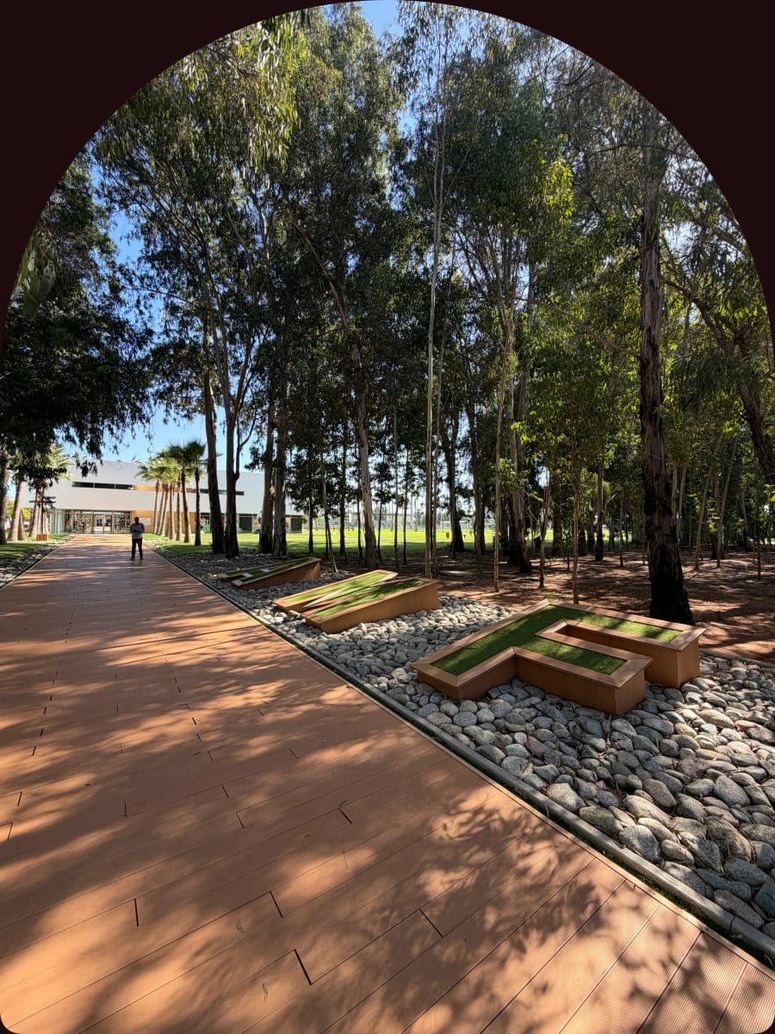
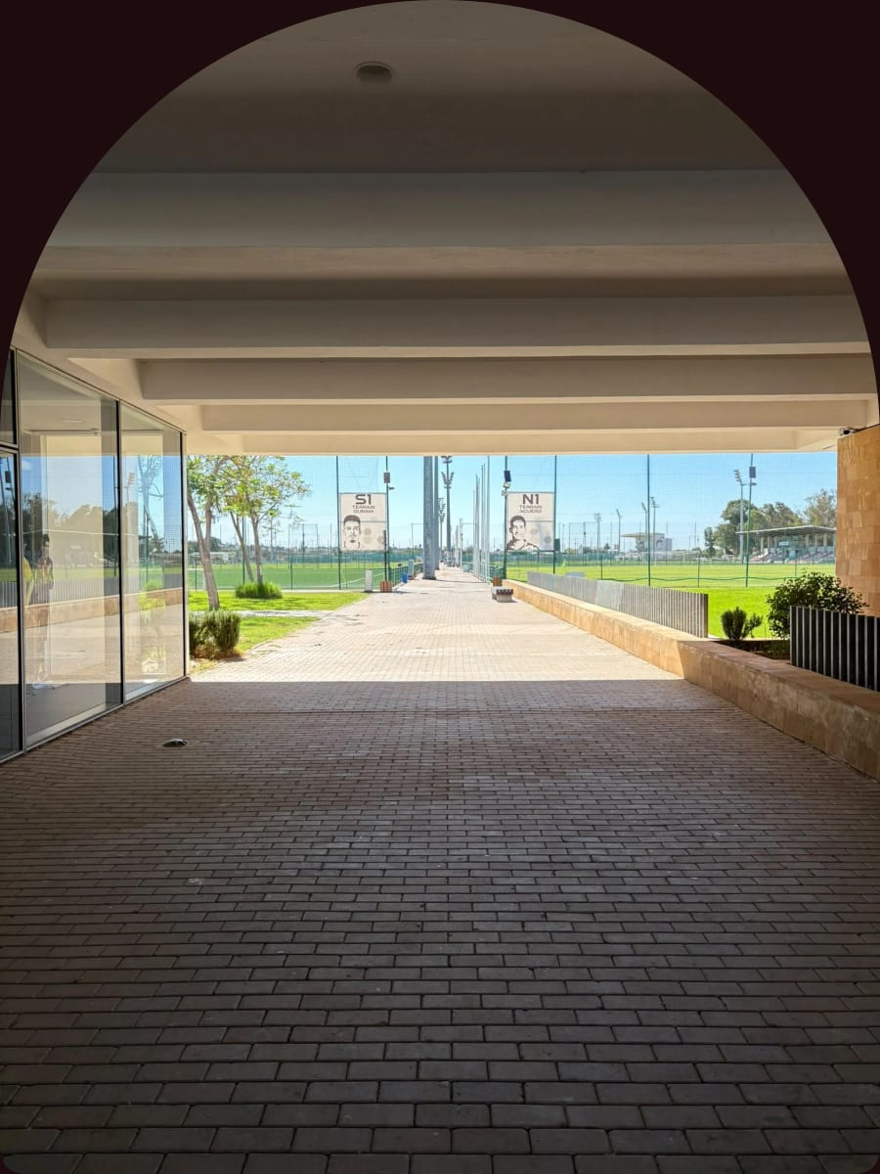
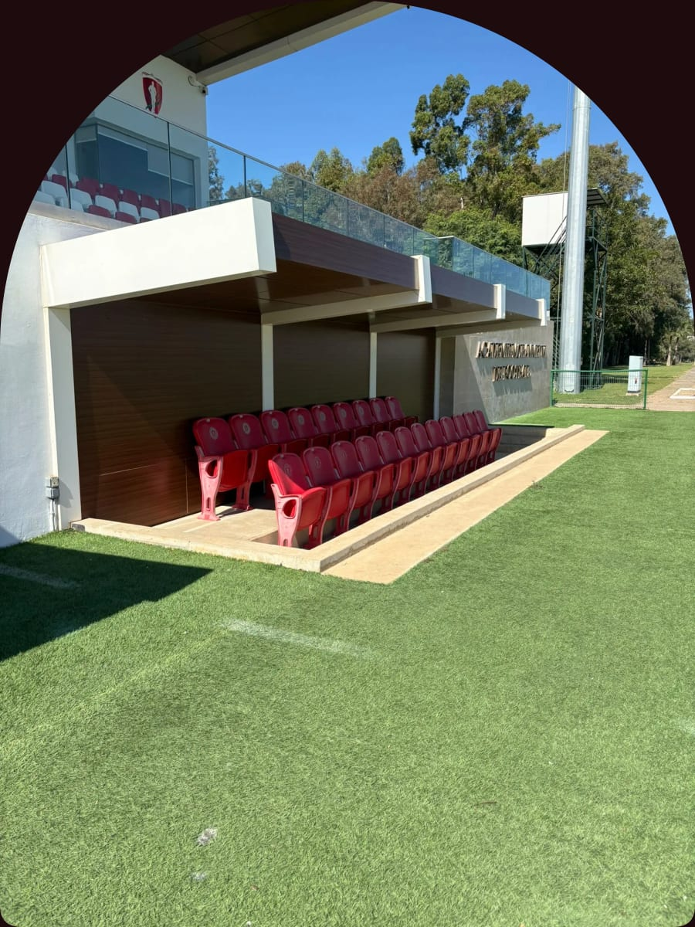
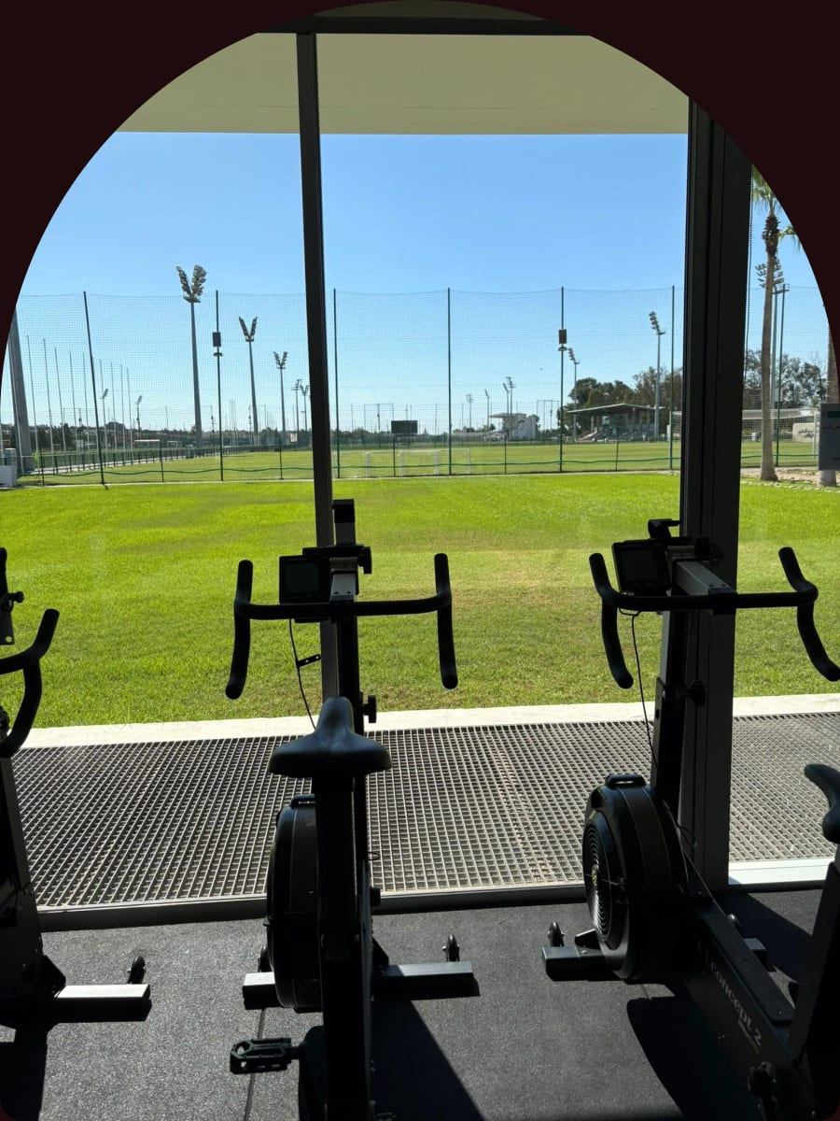
Fra akademiet
Gangvei gjennom anlegget
Overdekket passasje
Benker ved banen
Treningsrom mot banene
Notes:
Bilder fra Academie Mohammed VI de Football.

Slide 21
Referanser fra marokkansk fotball
Rabat Rapport
Notes:
Avslutning.

